Slide 1
UTE – Università Cardinal Colombo - MILANO Giovedì, 16 gennaio 2025
Alice Walker
«IL COLORE VIOLA»
Donne di colore
alla ribalta nel sud americano razzista
del primo ‘900.
.

Slide 2
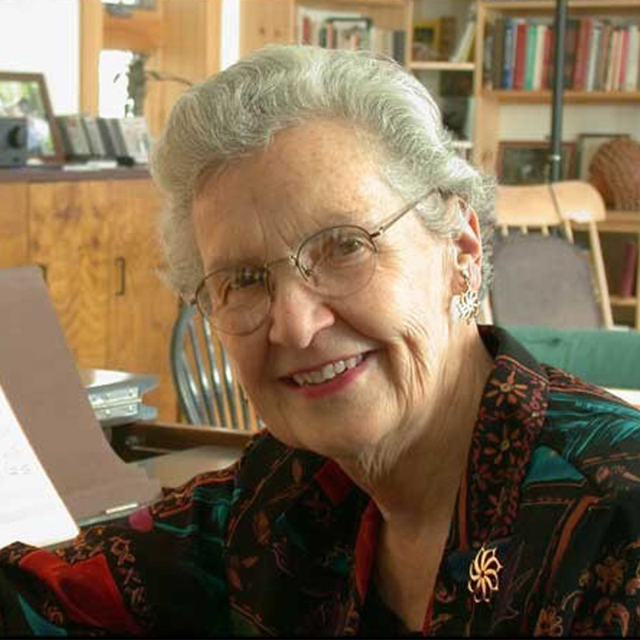
Copertina del romanzo del 1982. L’autrice americana Alice Parker.

Slide 3
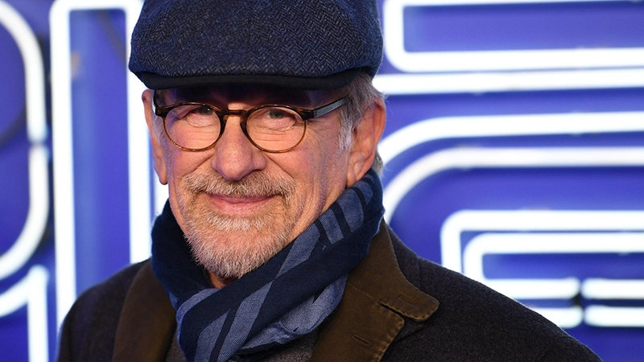
Il regista americano del film del 1985 Steven Spielberg.

Slide 4
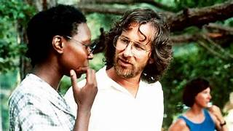
Un giovane Steven Spielberg sul set con l’attrice protagonista.

Slide 5
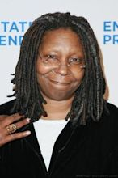
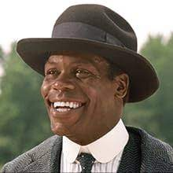
Gli attori di colore Whoopi Goldberg, Celie Harris e Danny Glover, Albert Johnson.

Slide 6
Anno 2005

Slide 9
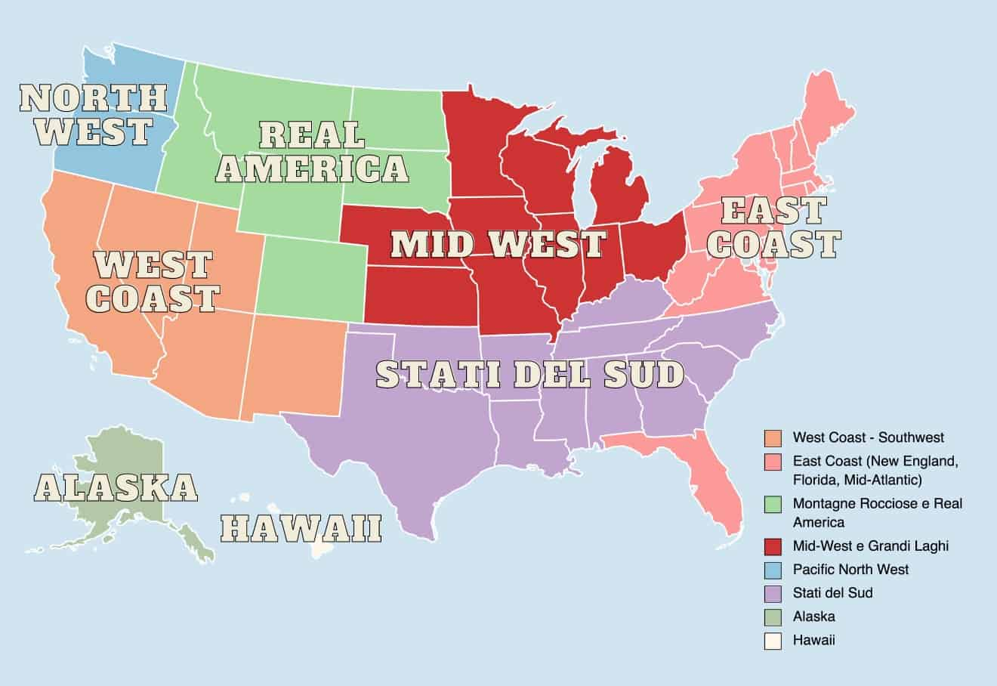

Slide 11
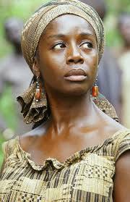
L’attrice Desreta Jackson, Celie Harris da ragazza.

Slide 12
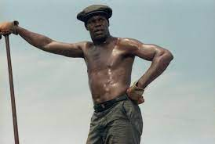
Albert Johnson, detto «Mister», l’attore Danny Glover, vedovo e padre di tre figli, marito di Celie, al lavoro.

Slide 13
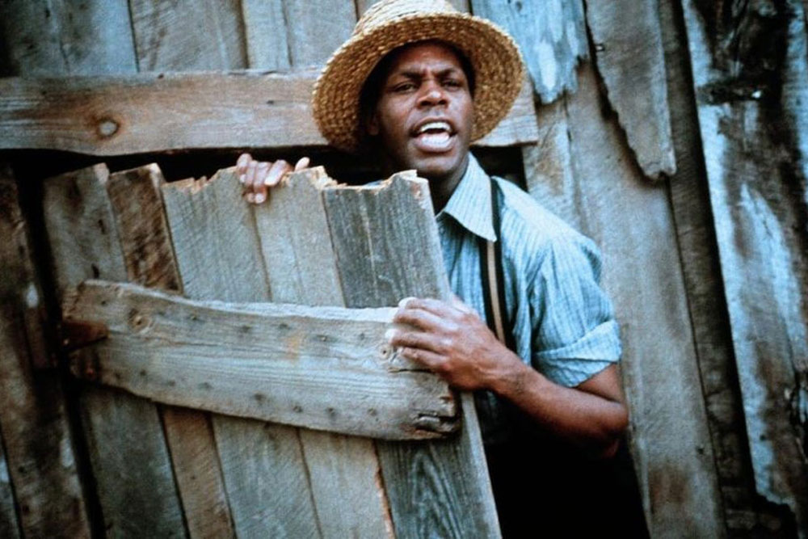
…in un’altra immagine!

Slide 14
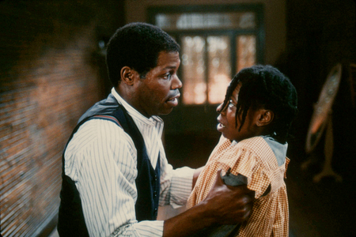
La violenza di Albert Johnson contro Celie.

Slide 15
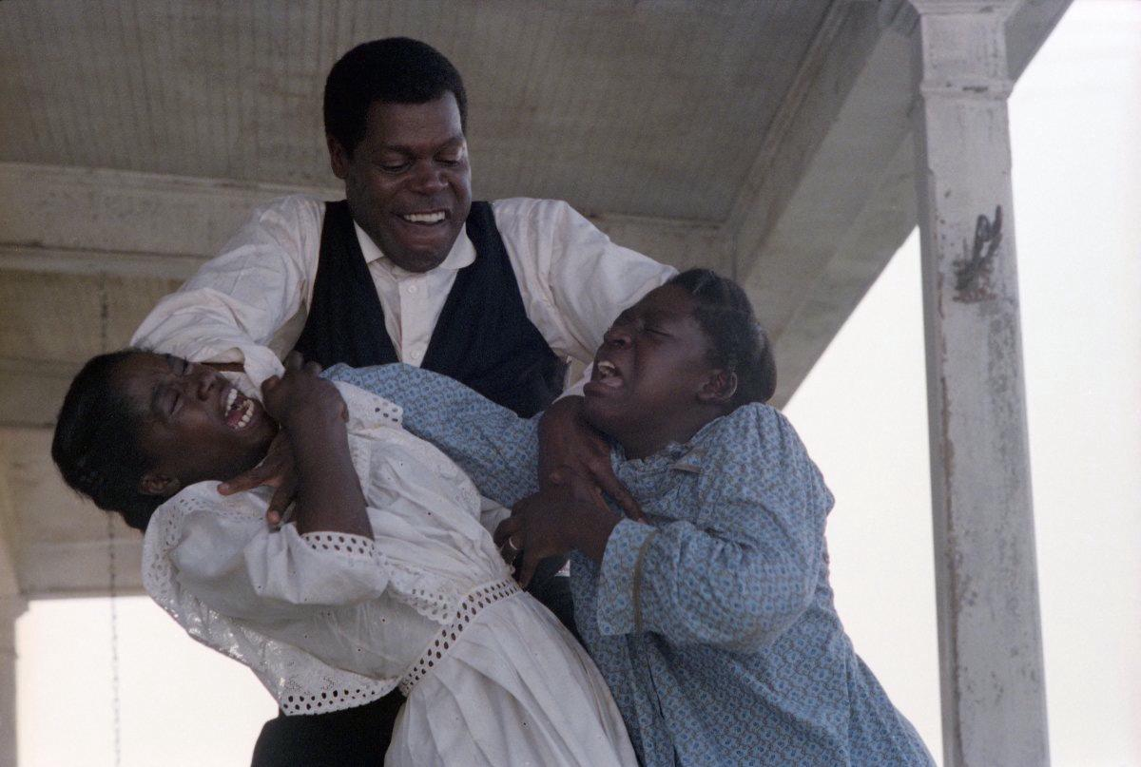
La violenza di Albert contro entrambe le sorelle.

Slide 16
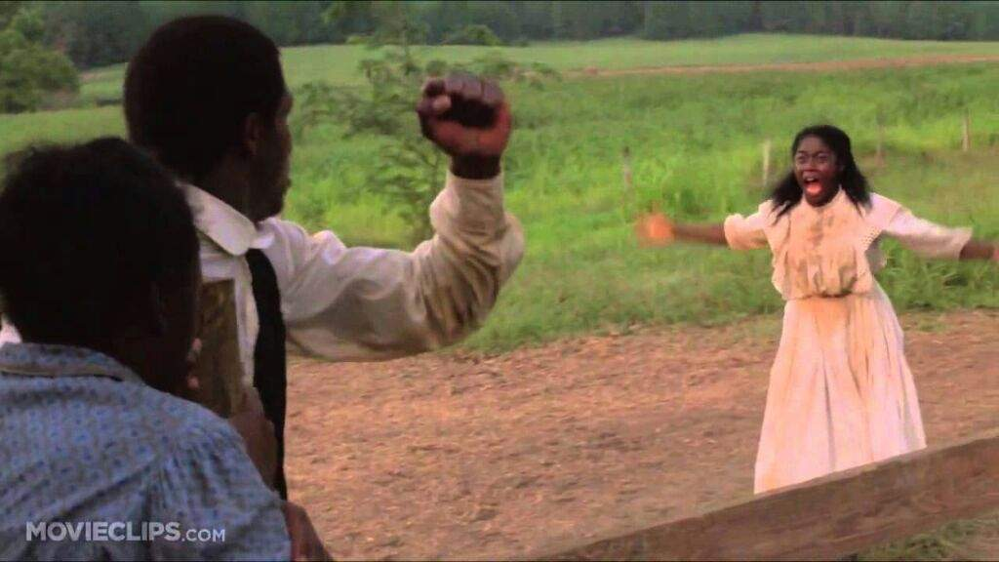
Albert Johnson violento contro Celie davanti alla sorella Nettie.

Slide 17
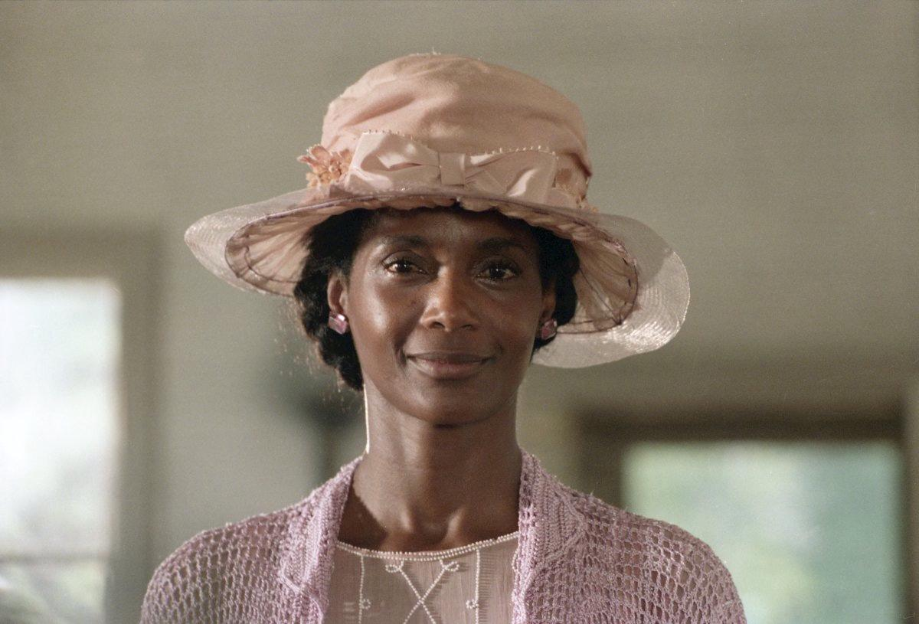
L’attrice Akosua Busia nel ruolo di Nettie, la sorella di Celie.

Slide 18
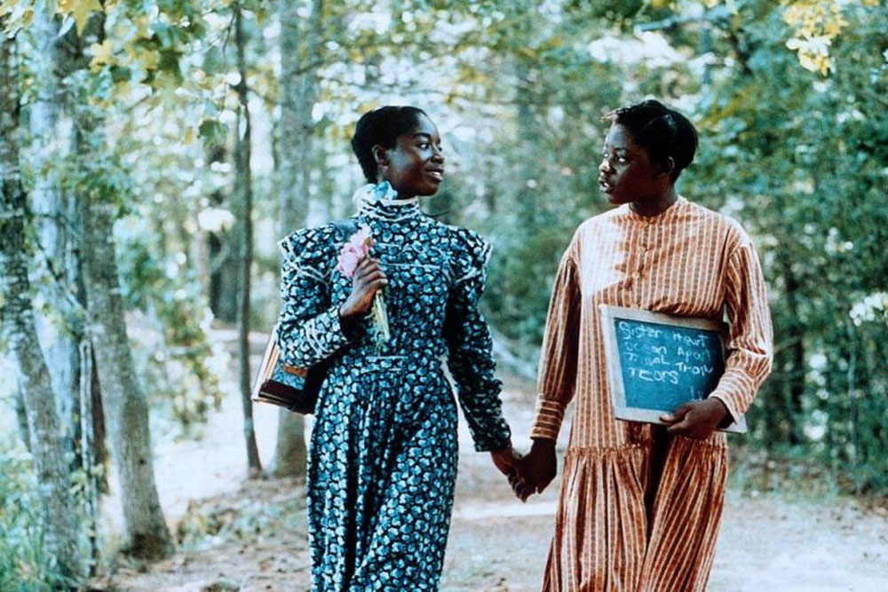
Le sorelle Nettie e Celie giovani e felici.

Slide 19
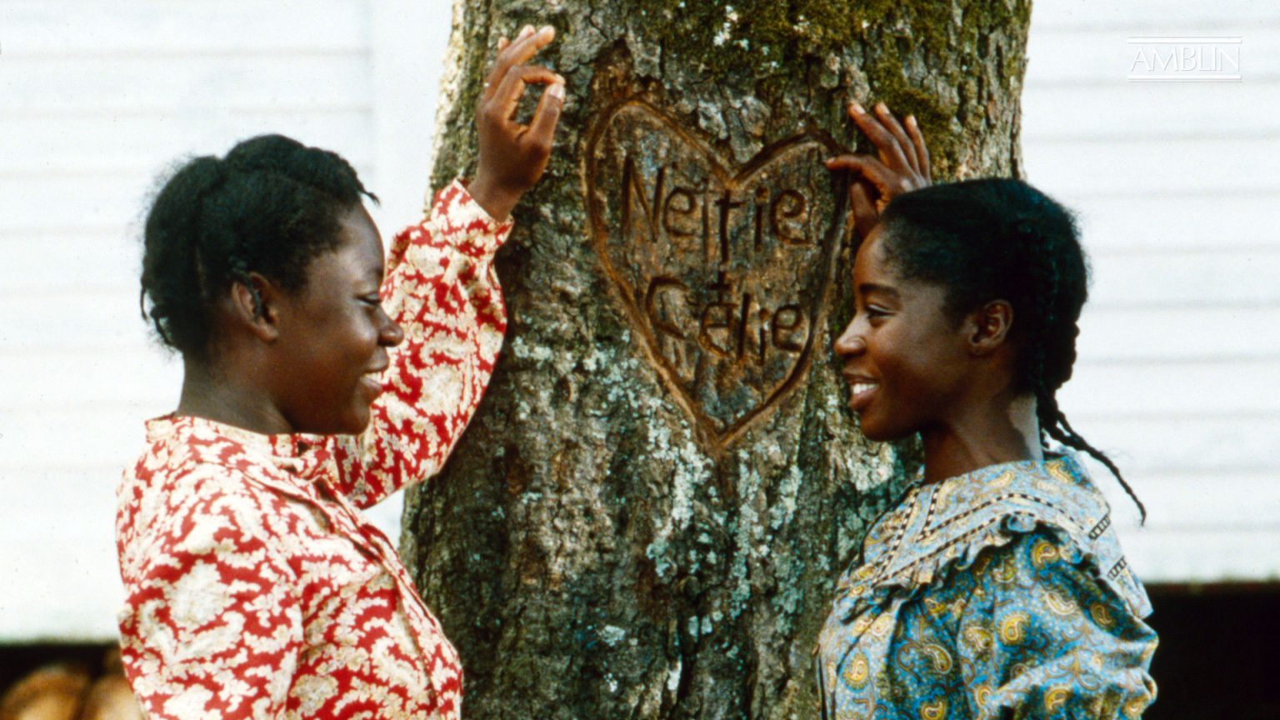
Le due sorelle, Celie giovane, l’attrice Desreta Jackson, e Nettie, l’attrice Akosua Busia, incidono un cuore con i loro due nomi su un albero.

Slide 20
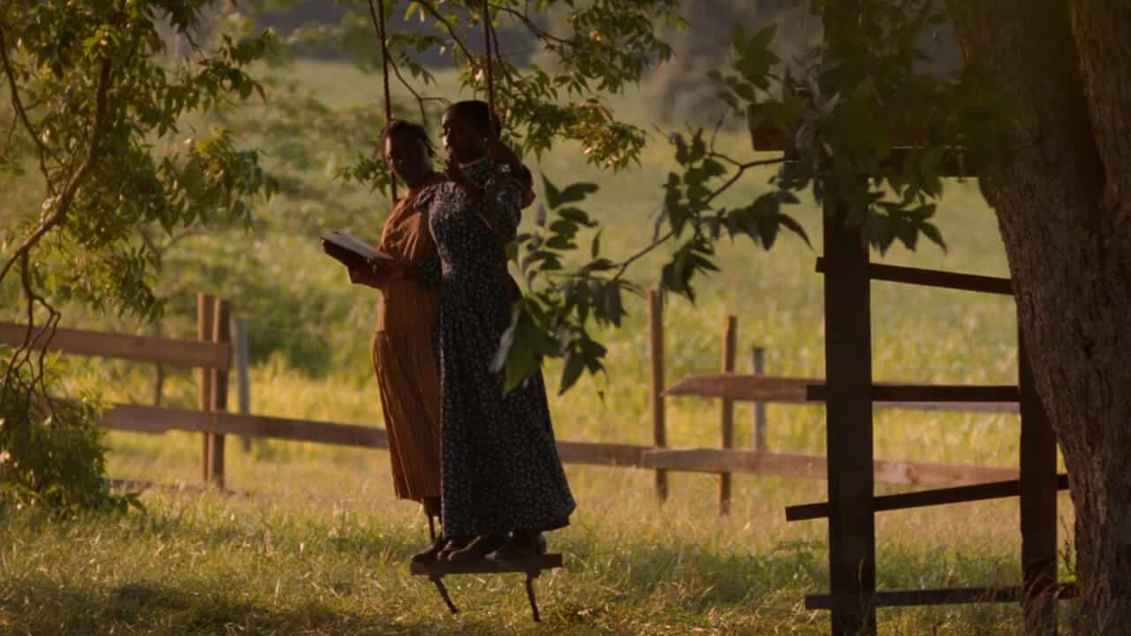
Le due sorelle sull’altalena della piantagione.

Slide 21
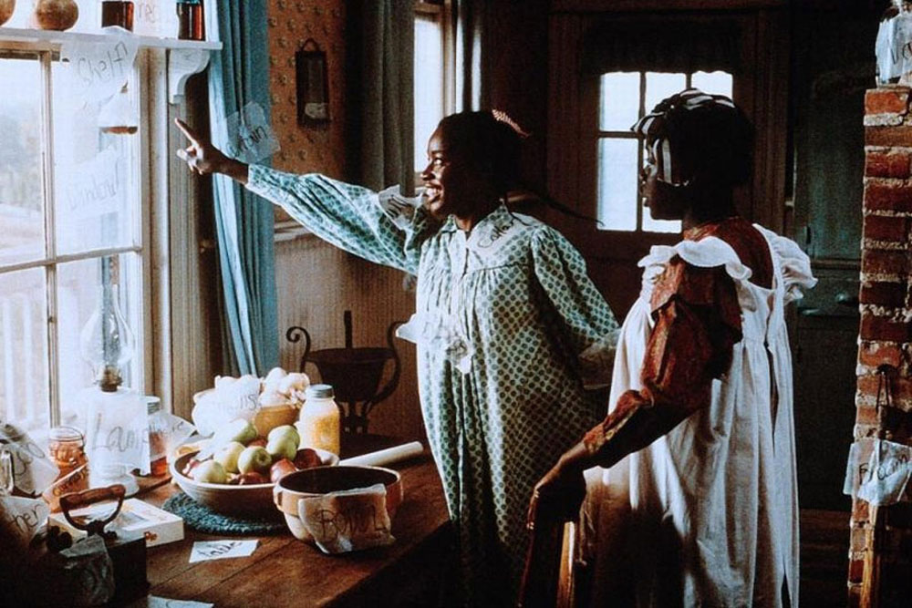
…giovani e contente insieme!

Slide 22
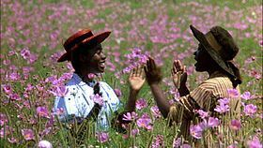
Le due sorelle Nettie e Celie tra i colori viola della piantagione.

Slide 23
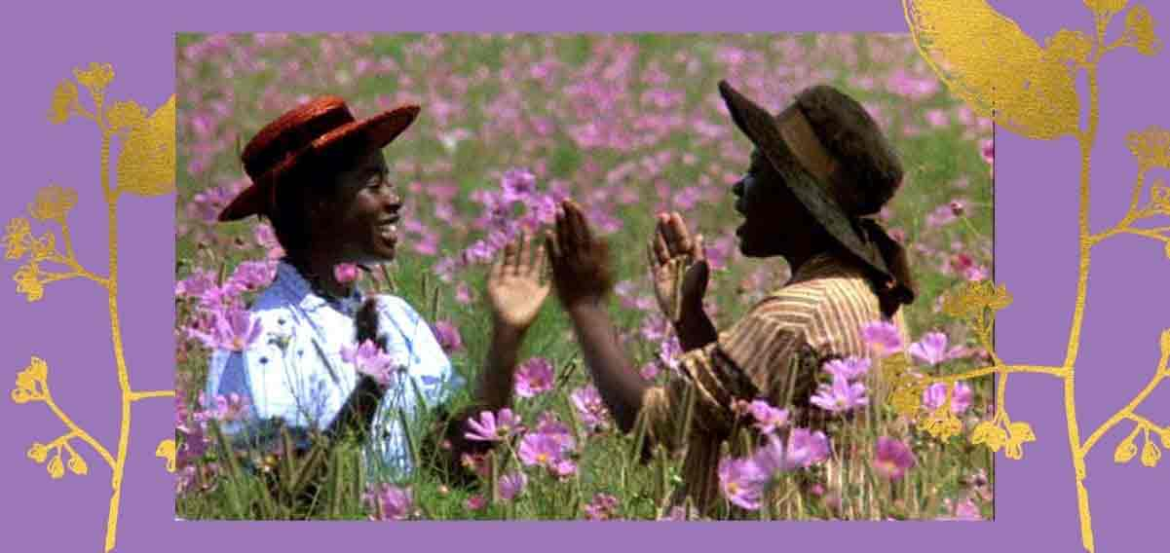

Slide 24
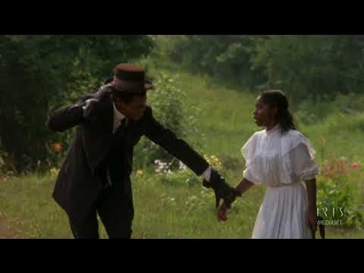
Mister Albert tenta di abusare di Nettie.

Slide 25
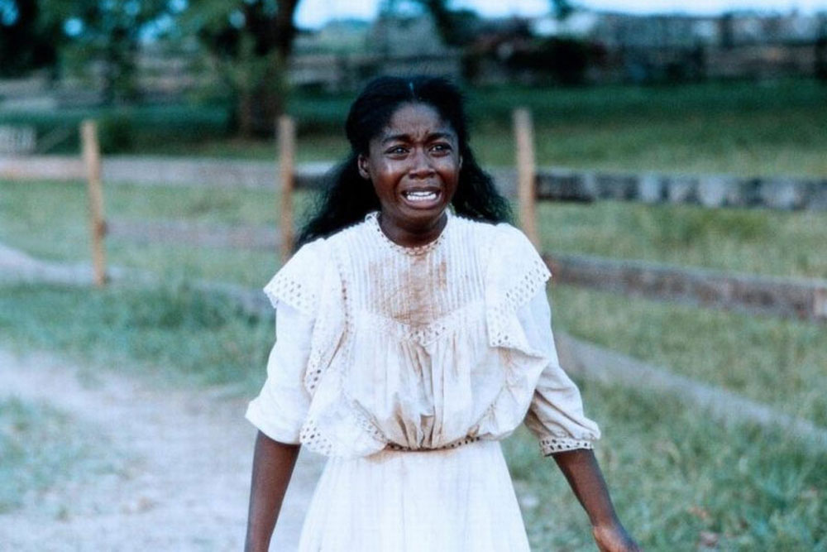
Nettie resiste alla violenze di Albert e viene cacciata di casa. All’addio. Celie: «Scrivi» - Nettie: «Solo la morte potrà impedirmelo».

Slide 26
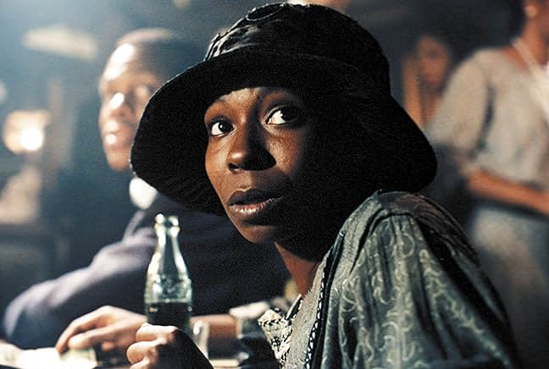
Celie, l’attrice di colore Whoopi Goldberg, Celie da grande, col marito Albert Johson.

Slide 27
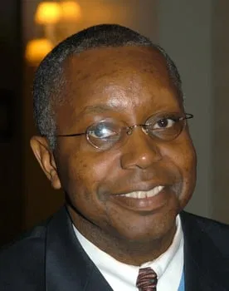
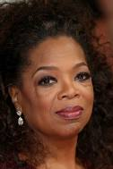
Harpo Jackson, l’attore Willard E. Pugh Sofia, l’attrice Oprah Winfrey

Slide 28
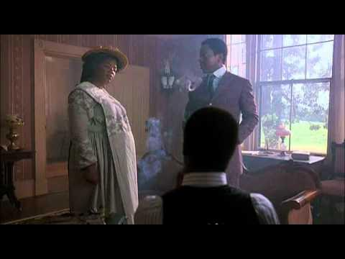
Sofia e Harpo, e, di spalle, Mister Albert, il padre di lui e suocero di lei.

Slide 29
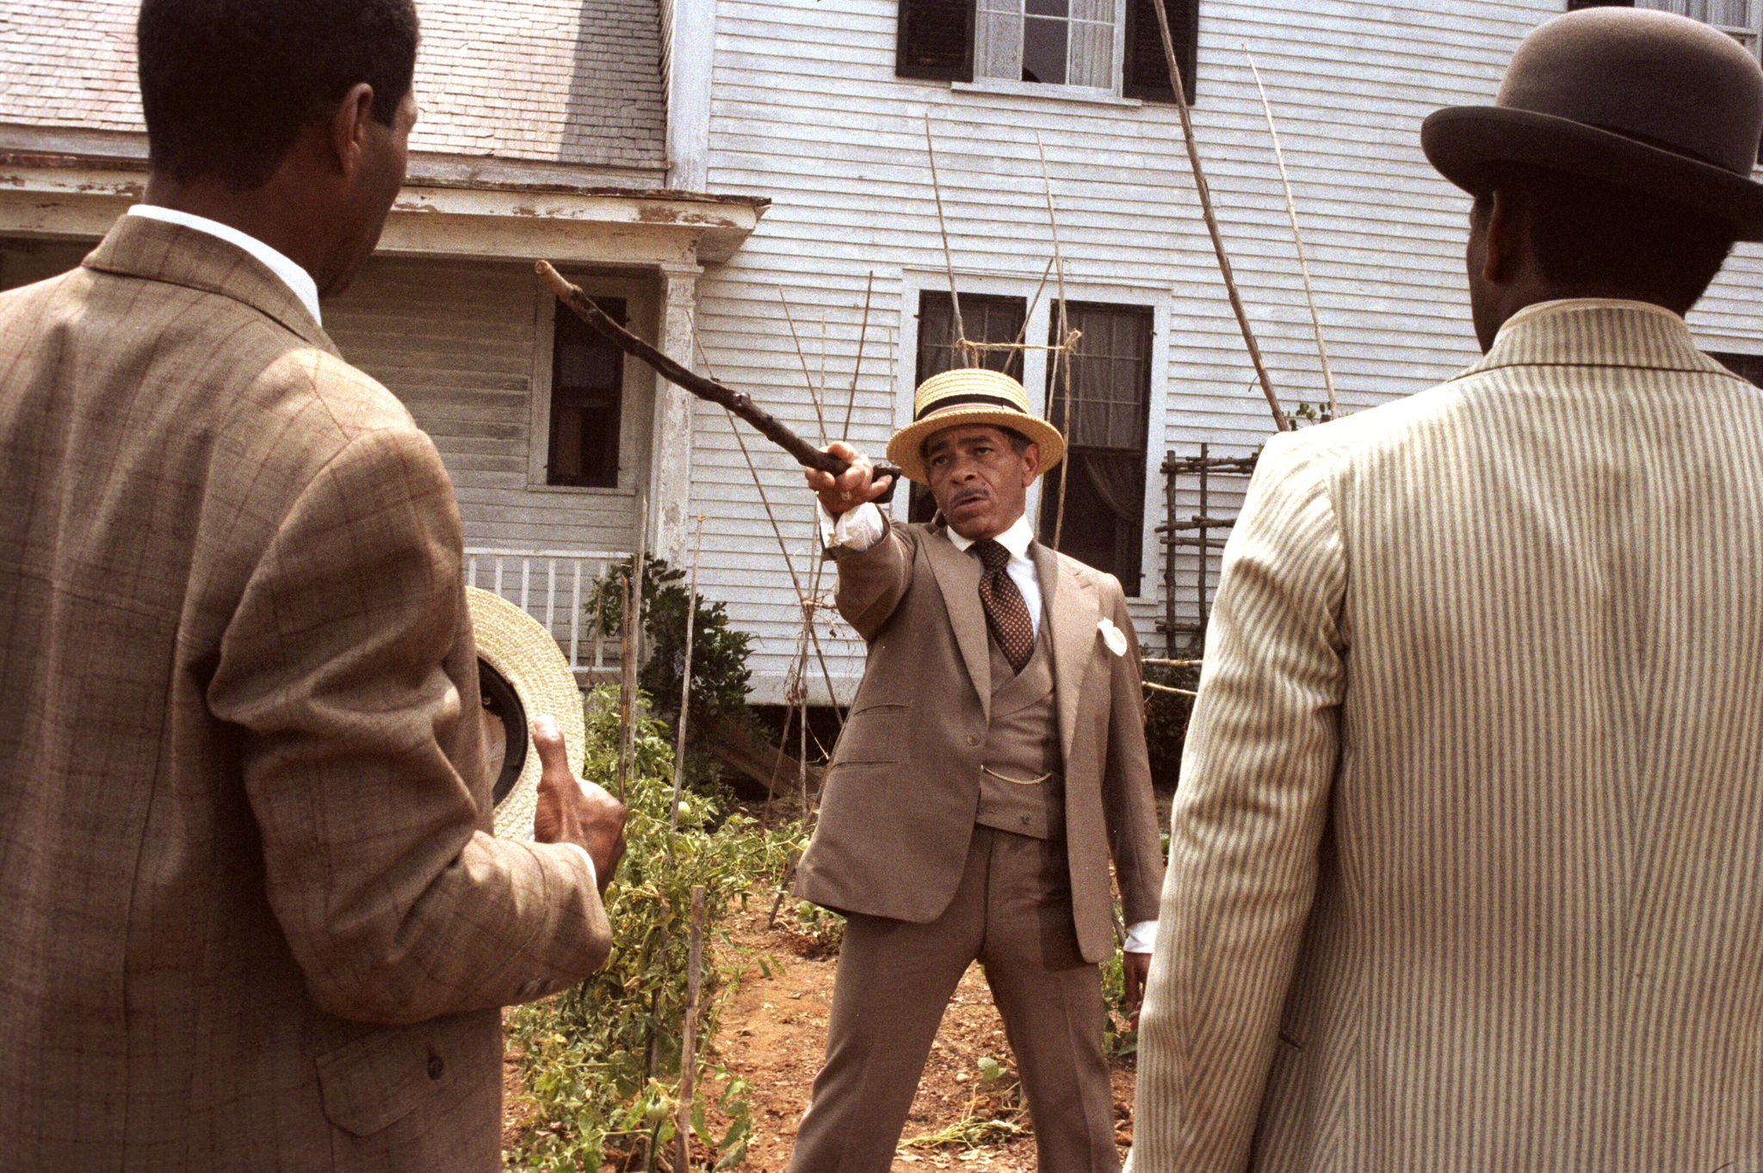
Adolph Caesar, il vecchio Mister Johnson, nonno di Harpo, e padre di Albert.

Slide 30
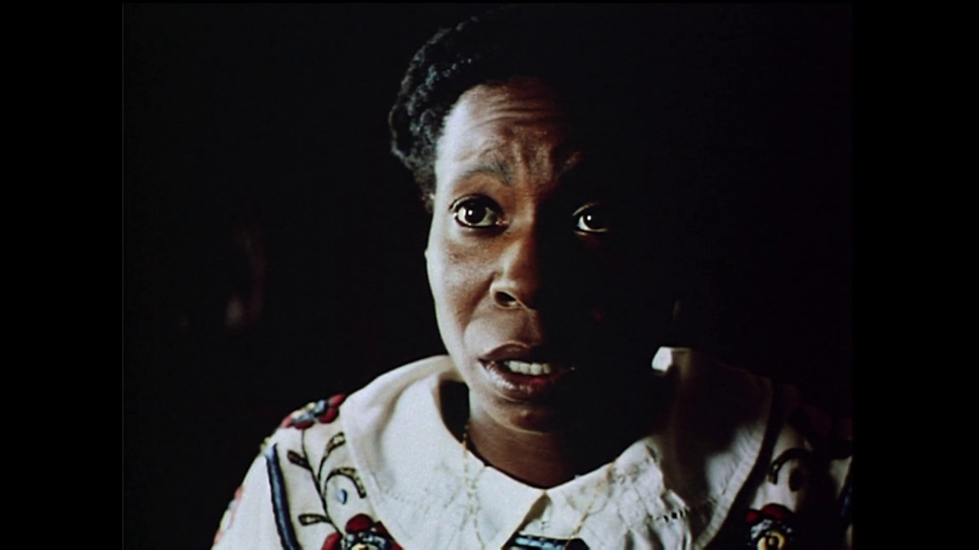
Celie in difficoltà di fronte a sentimenti come l'amore, l'affetto e l'amicizia.

Slide 31
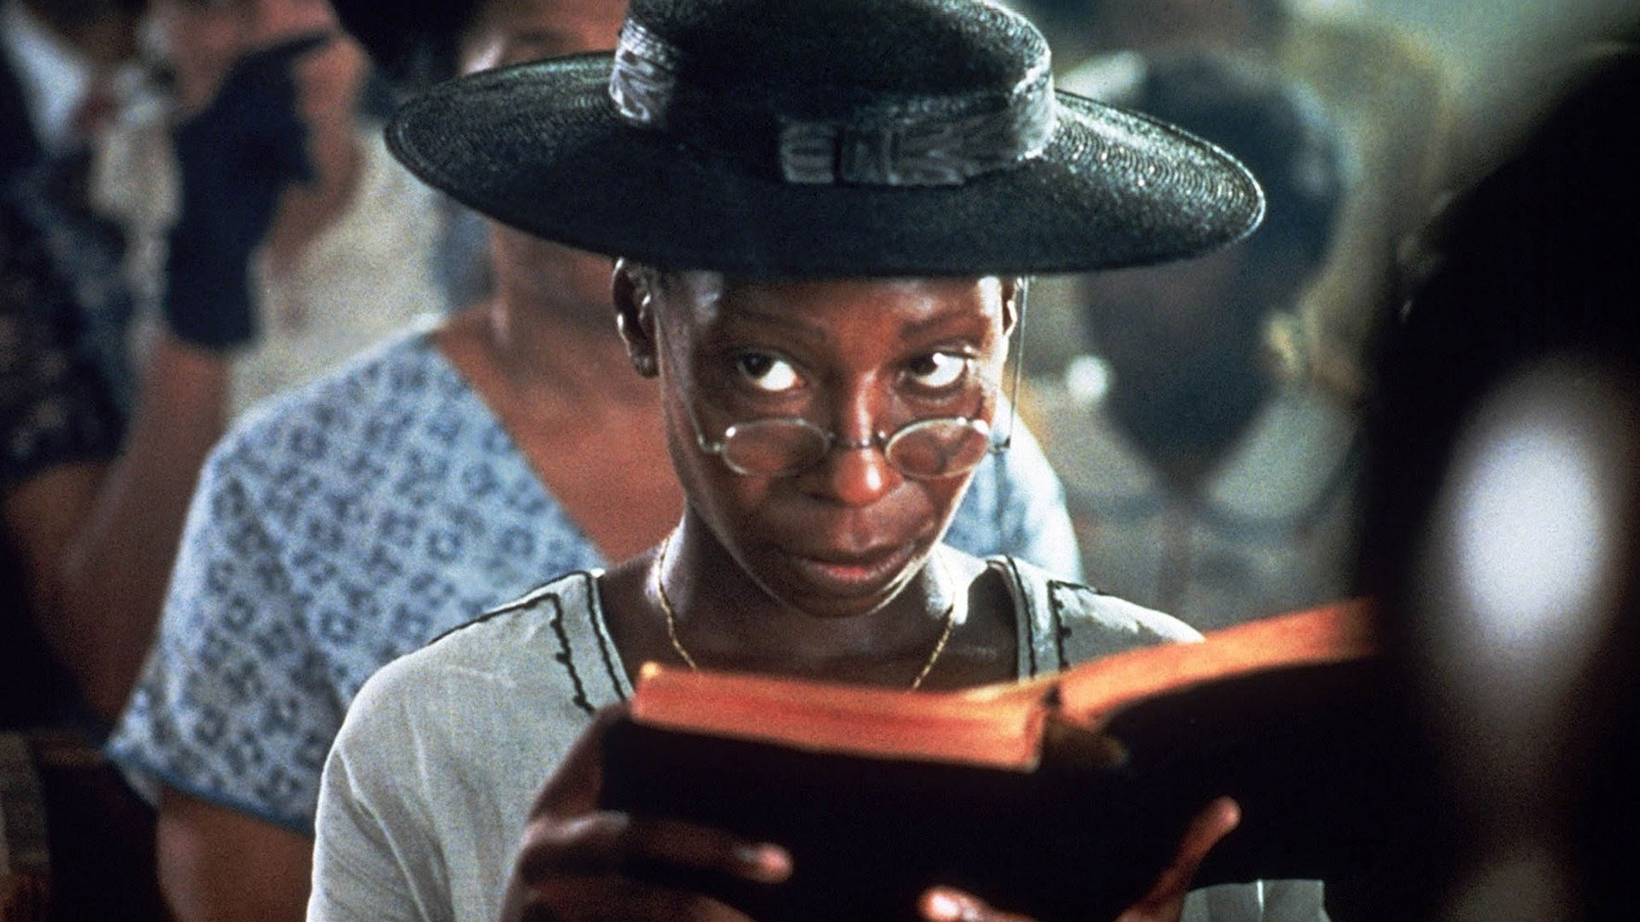
Celie al sermone del reverendo Salomon, un momento di pace della sua vita.

Slide 32
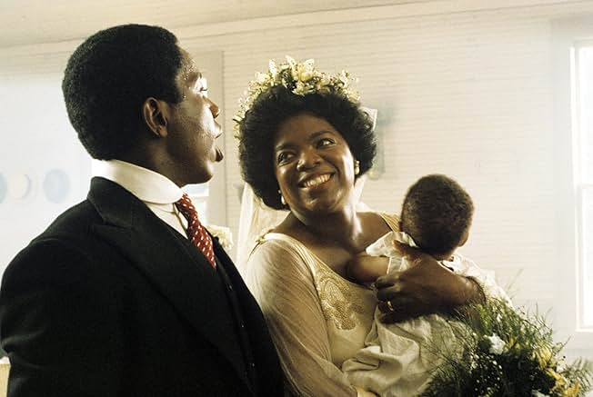
Harpo Johnson, Sofia e il loro primo figlio.

Slide 33
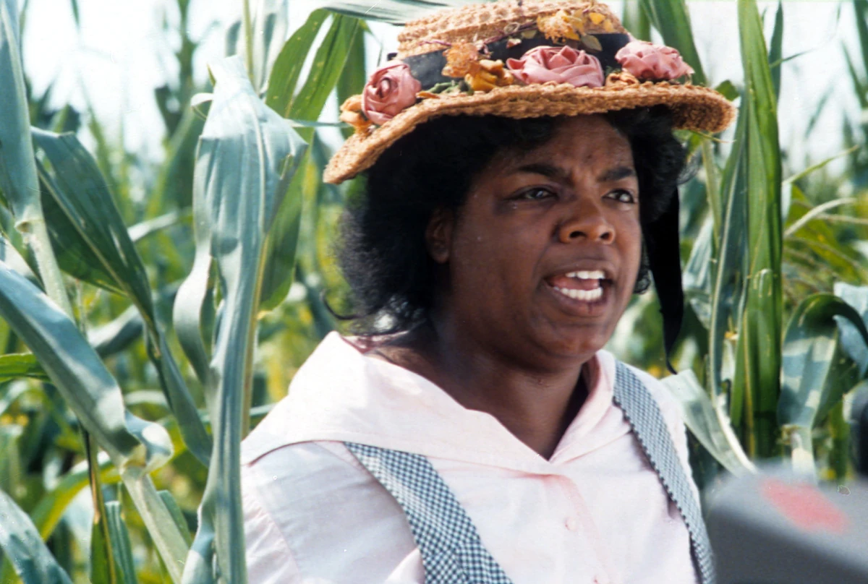
Sofia, l’attrice Oprah Winfrey, decide di andarsene.

Slide 34
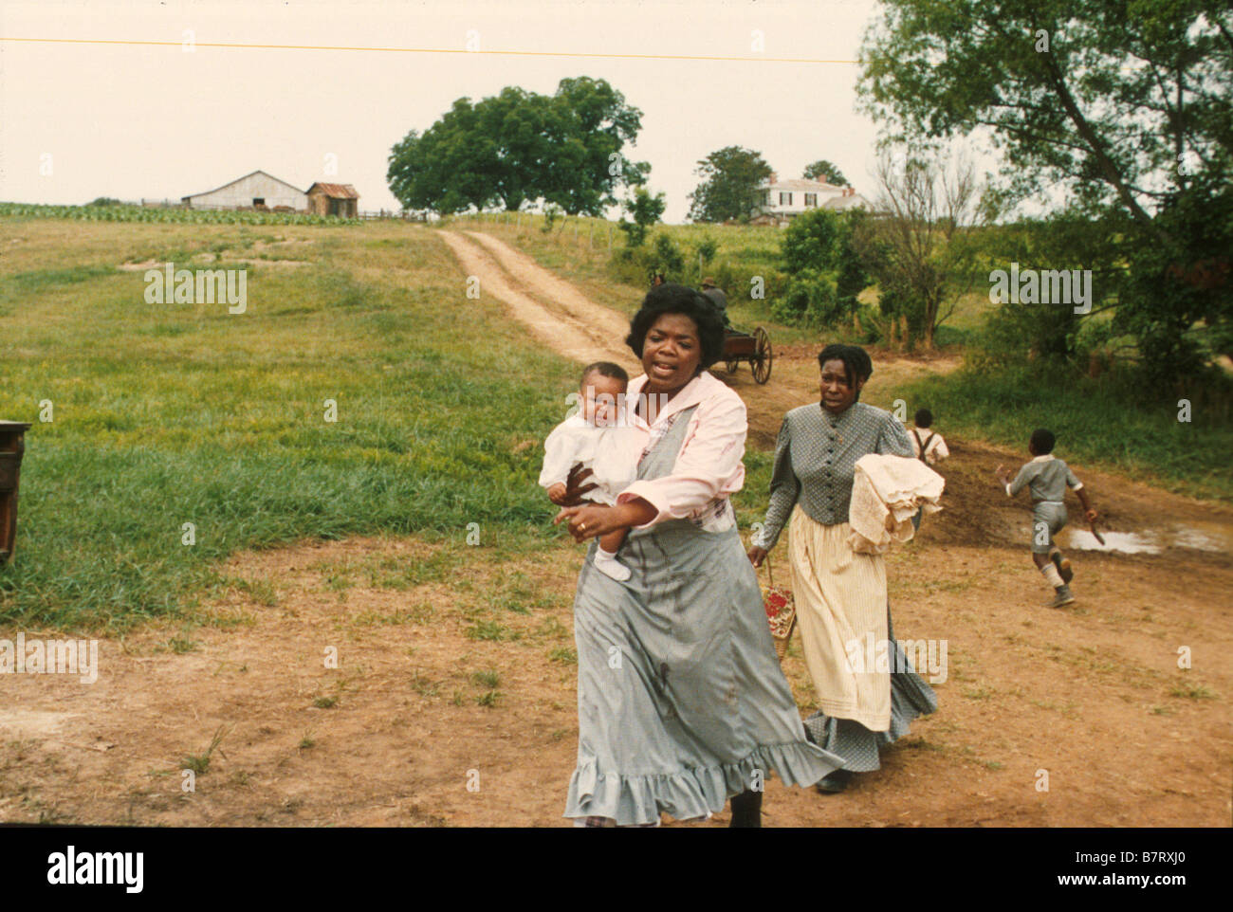
Sofia se ne va di casa con la domestica e i quattro figli.

Slide 36
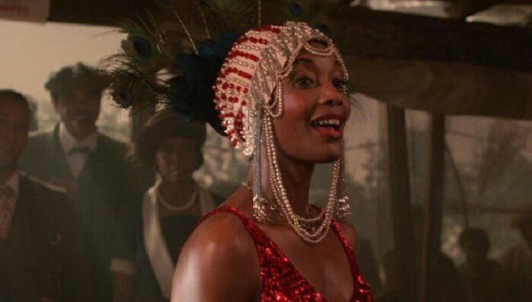
Shug Avery, l’attrice Margaret Avery, cantante e ballerina.

Slide 37
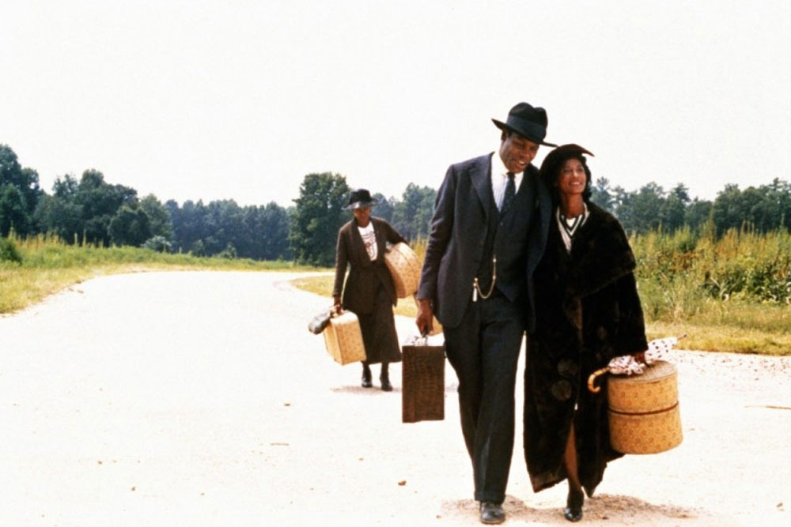
Mister Albert accoglie Shug nella sua casa. Dietro di loro Celie con i bagagli.

Slide 38
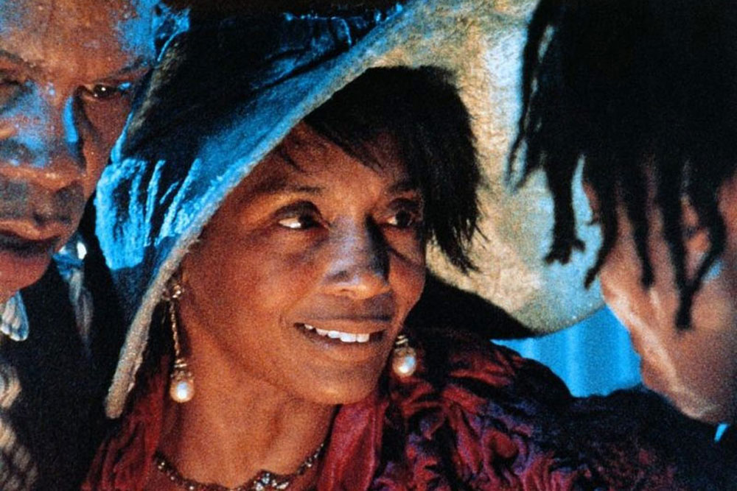
Primo piano di Shug Avery tra Albert e Celie.

Slide 39
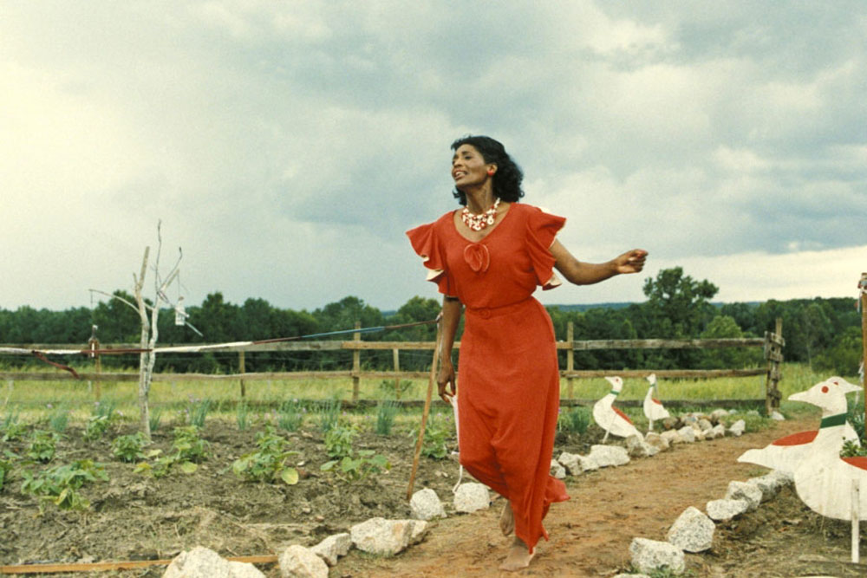
Shug Avery in giro per la fattoria.

Slide 40
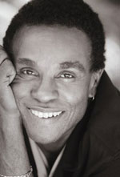
Il reverendo Samuel, l’attore Carl Anderson, pastore della Contea e padre di Shug Avery.

Slide 41
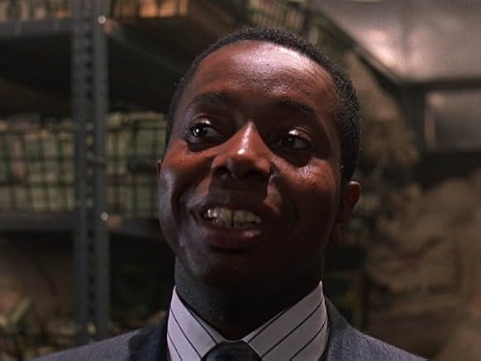
Harpo Jachson, l’attore Willard E.Pugh, il marito abbandonato da Sofia.

Slide 42
Shug Avery, cantante ballerina, reginetta del «Blues Bar»!

Slide 43
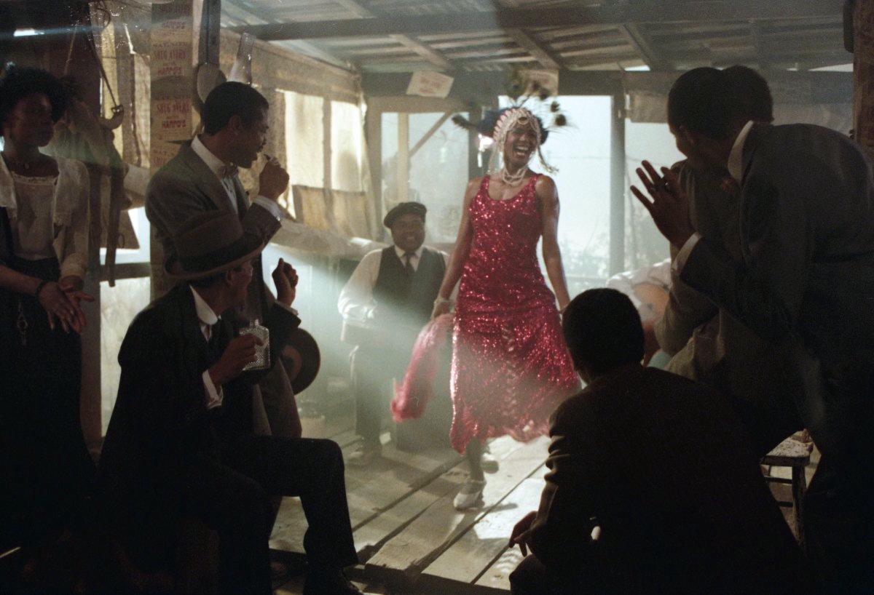
Shug Avery, l’attrazione del «Blues Bar»

Slide 44
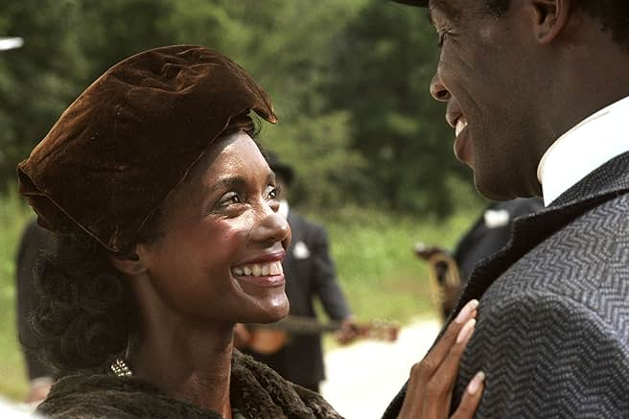
Shug Avery e Albert Johnson.

Slide 45
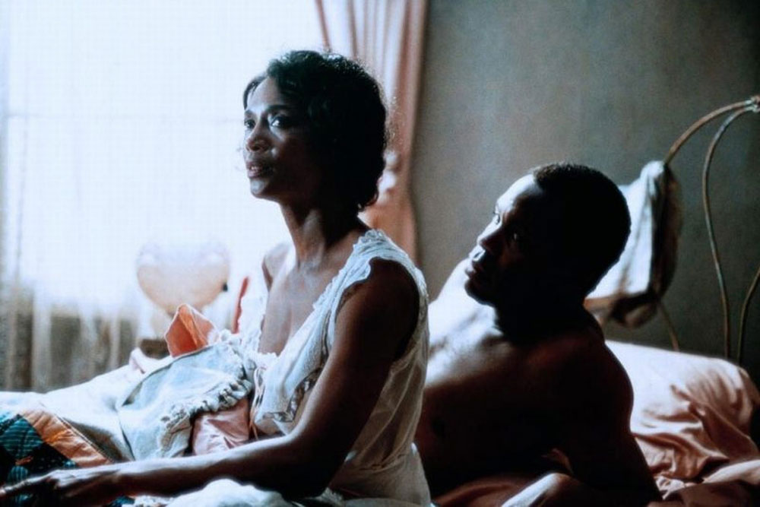
Mister Albert e Shug Avery nell’initmità.

Slide 46
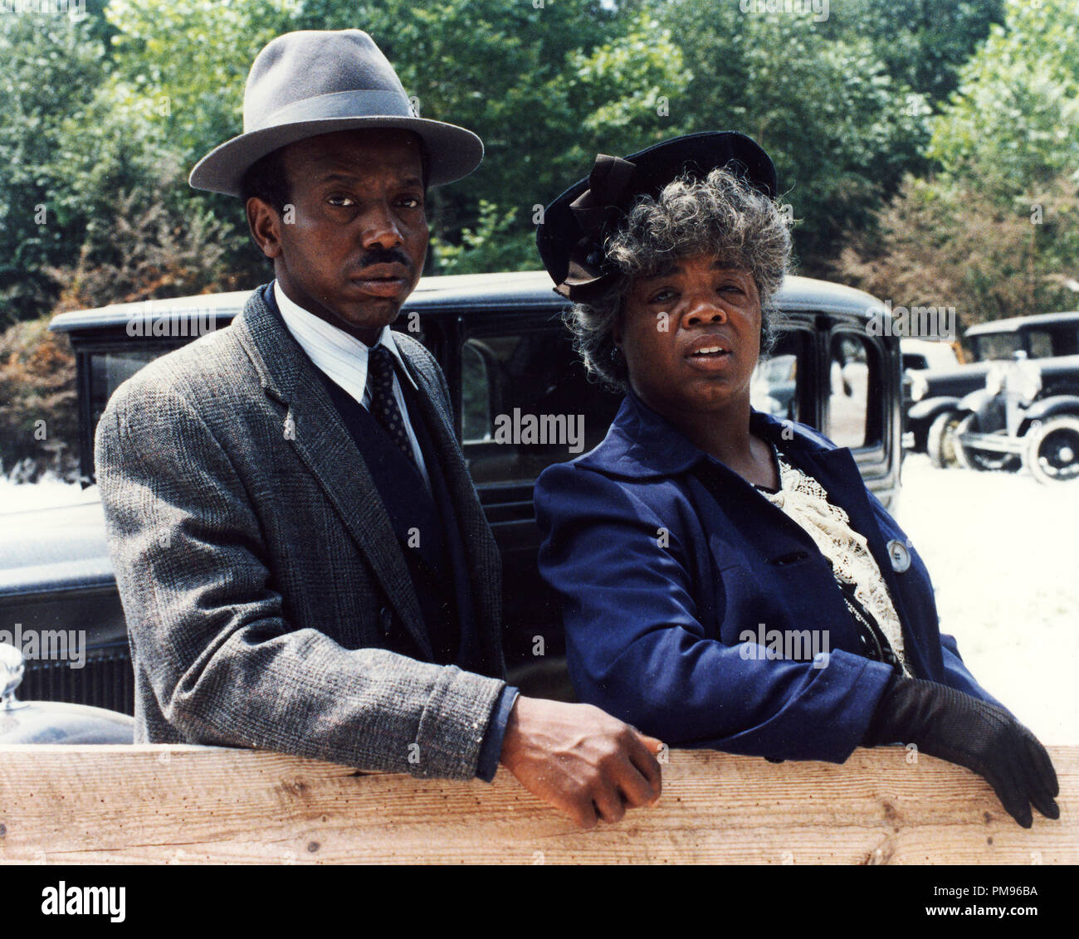
Sofia col suo nuovo fidanzato.

Slide 47
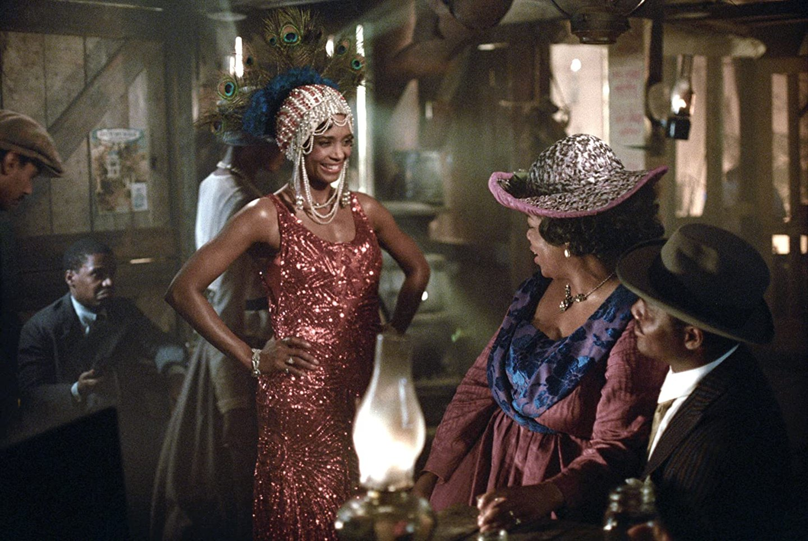
Shug Avery si intrattiene con Sofia e il suo nuovo fidanzato.

Slide 48
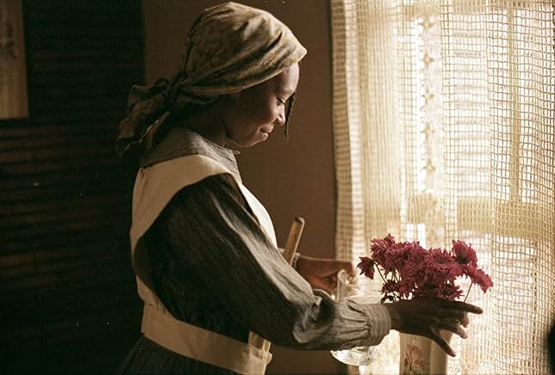

Slide 49
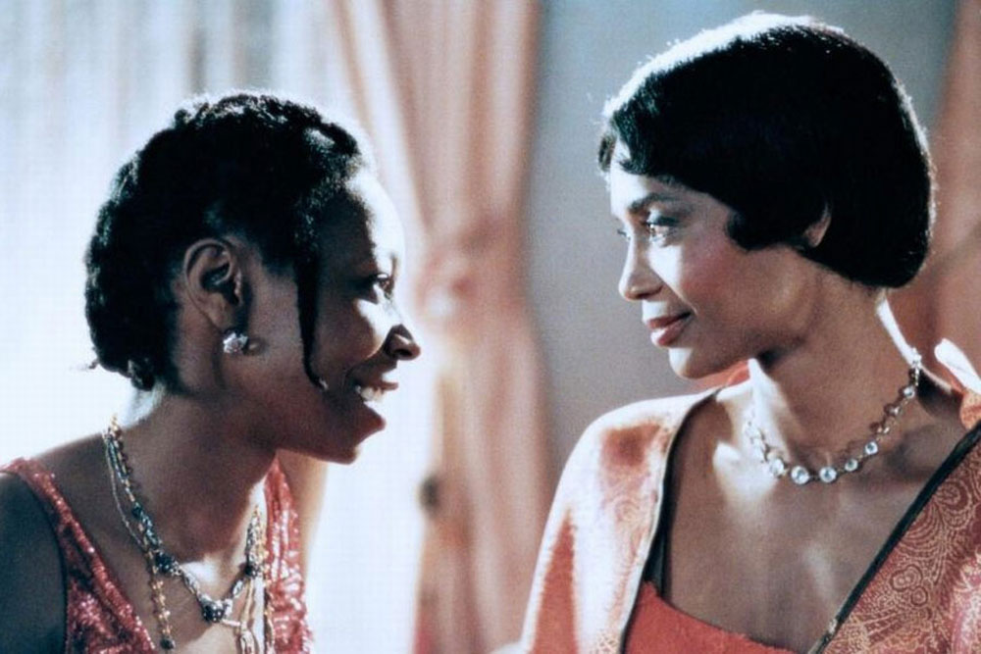
Celie e Shug in un complice atteggiamento «affettuoso».

Slide 50
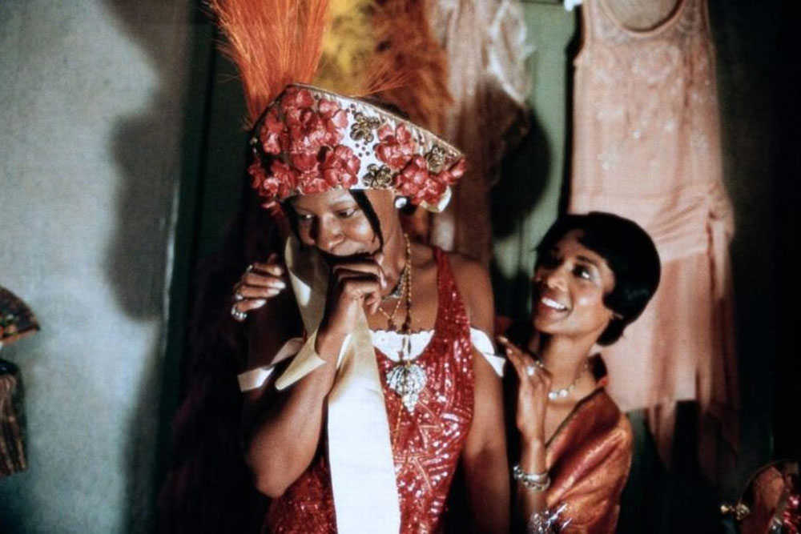
Shug fa provare a Celie i suoi colorati abiti di cantante e ballerina.

Slide 51
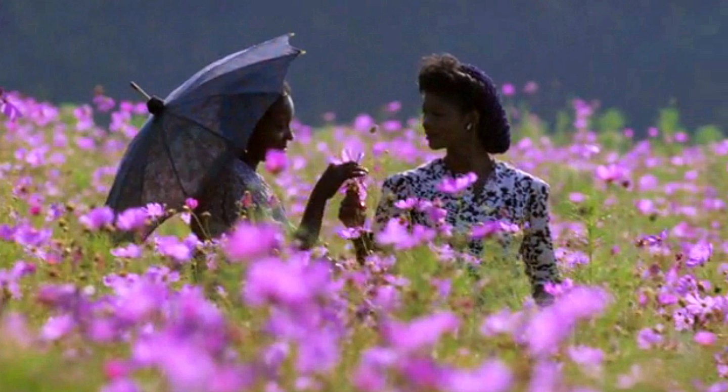
Shug tra i fiori viola della piantagione spiega a Celie che “Tutto vuole essere amato”.

Slide 54
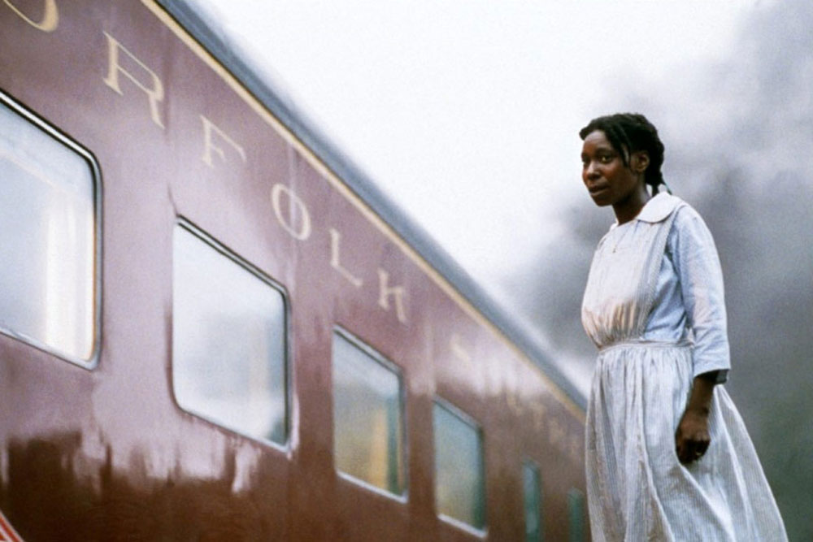
Celie alla stazione alla partenza dell’amata Shug Avery per Memphis.

Slide 55
Una strada della città di Memphis.

Slide 56
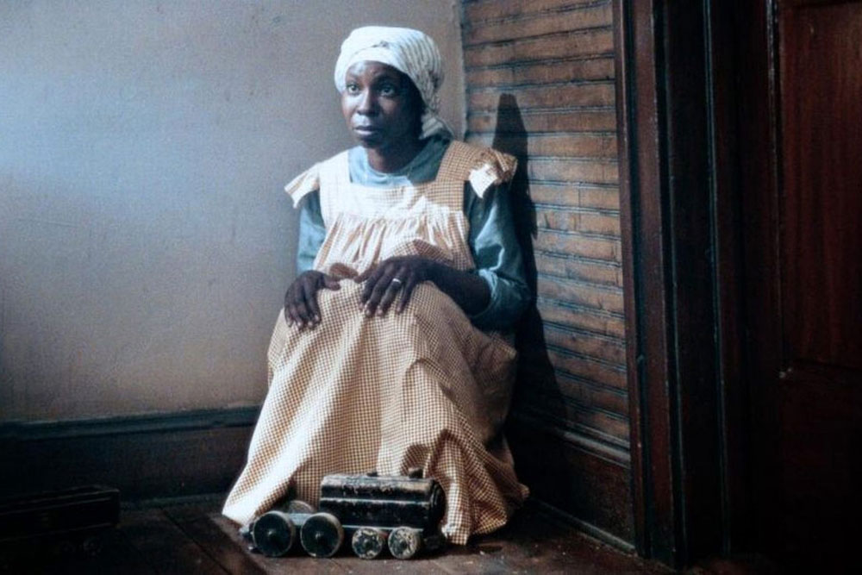
Celie di nuovo sola e triste.

Slide 57
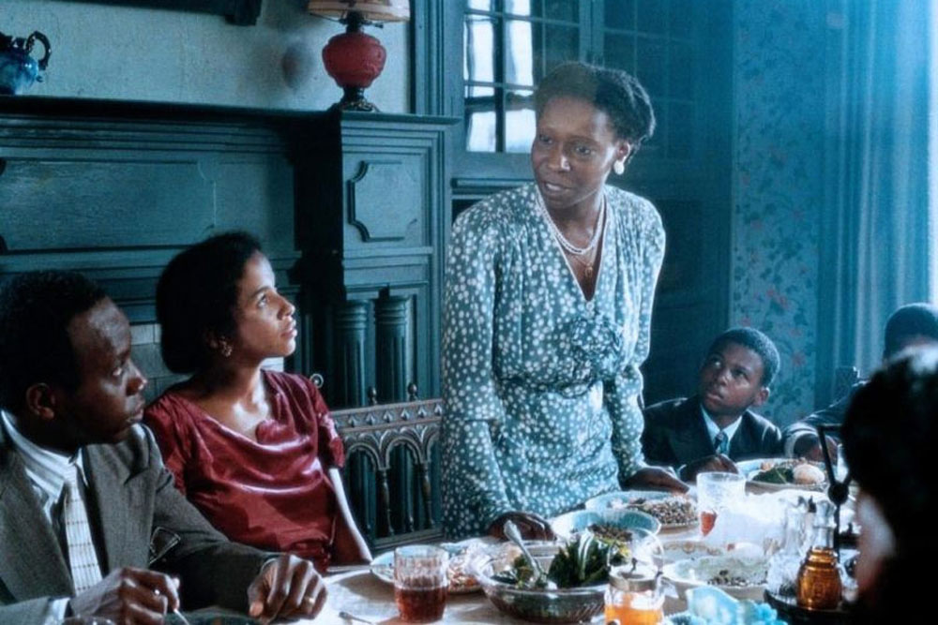
Celie, a sinistra di Harpo, Shug e il ricco marito a tavola.

Slide 58
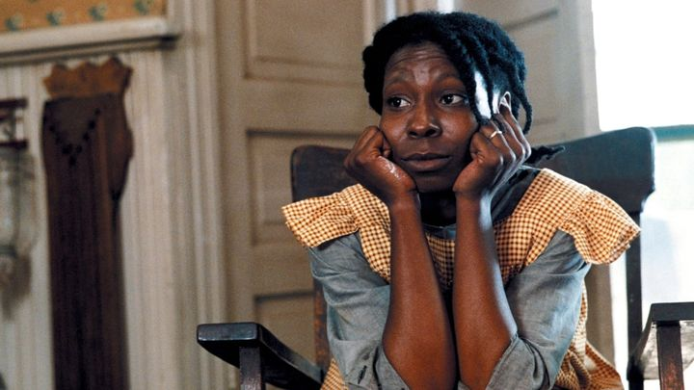
Shug Avery ritrova la solita Celie, maltrattata e sola.

Slide 59
AFRICA. Carta politica.

Slide 60
Celie e Nettie, giovani, tra i fiori viola della piantagione.

Slide 62
Le due donne, Celie e Shu complici

Slide 63
Celie leggere una delle decine di lettere a lei scritte dalla sorella Nettie.

Slide 64
Celie col coltello alla gola del marito Albert sotto gli occhi di Shug e del marito.

Slide 65
Celie, davanti, a sinistra dietro Rae Dawn Chong, Squeak, a destra Shug Avery, Lillie, sotto il porticato di casa Johnson.

Slide 66
Celie e Albert accolgono gli ospiti invitati alla cena.

Slide 67
Due invitati alla grande cena.

Slide 68
Celie, a sinistra di Harpo, Shug e il ricco marito a tavola.

Slide 69
Una strada di Memphis.

Slide 70
Shug Avery «fa la pace» con suo padre, il Reverendo Salomon.

Slide 71
Una Sofia imbronciata dopo 8 anni di carcere rientra a casa per Natale.

Slide 72
Sofia interrogata dalla polizia.

Slide 73
Sofia 8 anni dietro le sbarre della prigione.

Slide 74
La tirannica moglie bianca del sindaco, Miss Millie, l’attrice Dana Ivey.

Slide 75
Sofia, l’attrice Oprah Winfrey, e il marito Harpo, l’attore Williard E. Pugh.

Slide 77
Celie è ormai una donna matura completamente diversa.

Slide 78
Mister Albert Johnson…solo e invecchiato!

Slide 79
Celie Harris, Shug Avery e l’amica Rae Dawn Chong.

Slide 80
L’abbraccio finale tra Celie Harris e il marito Mister Albert Johnson.

Slide 84
Il regista del film Steven Spielberg.

Slide 85
Il regista Spielberg spiega la scena alla protagonista Whoopi Golberg.

Slide 87
Celie Harris, l’attrice Whoopi Golberg

Slide 88
GRAZIE
Alla prossima
Giovedì, 23 gennaio 2025
L’AMORE AI TEMPI
DEL COLERA
Gabriel Garcia Marquez,1985.

